Slide 1
«Лэпбук «Я знаю! Я помню! Я горжусь!»
Учебно-методическое пособие
(старшая, подготовительная группа)
Автор: Горбатова Ирина Васильевна
Воспитатель 1 квалификационной категории
МБДОУ Детский сад № 12 «Кристаллик»
Город Гусь-Хрустальный

Slide 2
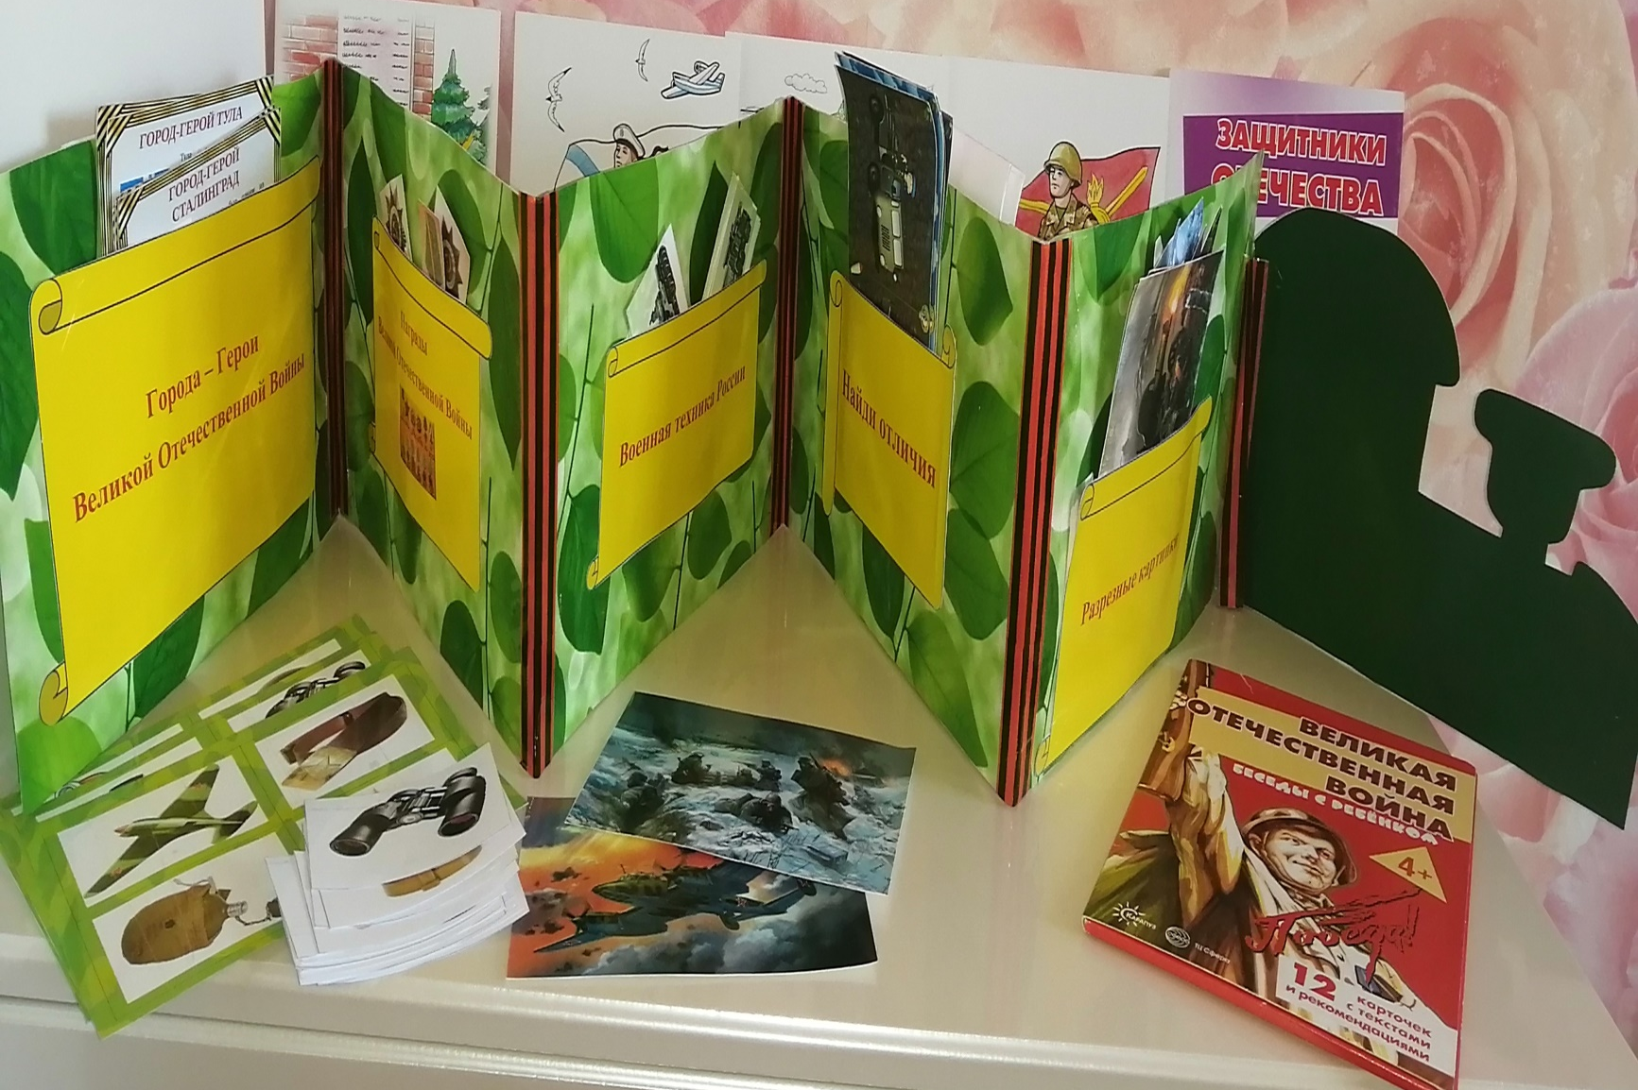

Slide 3
Актуальность выбранной темы. Великая Победа
Все, что стоит за этими словами, понятно людям старшего поколения. 75 лет прошло с того дня, как прогремел салют Великой Победы над фашисткой Германией. Для нас и наших детей та война – это уже история. Со времен Великой отечественной войны прошло достаточно много времени, в живых осталось не так много ветеранов и участников той страшной войны, но подвиг советских людей всегда будет оставаться гордостью для потомков. Родители, педагоги и воспитатели дошкольных учреждений должны воспитывать подрастающее поколение так, чтобы дети знали, помнили и чтили подвиг дедов и прадедов, понимали, как тяжело далась Победа, как отважно защищали свою Родину наши предки.

Slide 4
А как объяснить дошкольникам, что такое Великая Отечественная война, как донести до их понимания величие и самоотверженность нашего народа, завоевавшего Победу? Чтобы для детей данная информация была более простой и доступной я решила сделать лэпбук.
Лэпбук можно использовать не только во время тематической недели, посвящённой ко Дню Победы Великой Отечественной Войны, но и во время всего учебного года.

Slide 5
Данное пособие направлено на патриотическое и нравственное воспитание детей. Позволяет расширить представление детей о празднике, его значении, познакомить с военной техникой, оружием того времени, его символами, наградами, развивать внимание, восприятие, память, мышление, является средством для организации совместной работы педагога и детей, а также самостоятельной деятельности ребенка.

Slide 6
Цель: воспитание чувства сопричастности к жизни нашей страны, любовь и уважение к ветеранам Вов, к героям, павшим за Родину.
Задачи: 1.Познакомить детей с историей Великой Отечественной войны. 2.Формировать чувство гордости за свой народ, его боевые заслуги.
3.Закрепить символы нашего государства. 4.Закрепить представление о празднике Дня Победы. 5.Воспитывать аккуратность в продуктивной деятельности.

Slide 7
Лэпбук представляет собой папку, в которой размещены:
Кармашек с карточками «Города герои».
Кармашек с карточками «Военная техника».
Кармашек с карточками награды ВОВ (Ордена и медали).
Кармашек с карточками дети – герои ВОВ.
Кармашек разрезные картинки: Военная техника, картинки боевых действий.

Slide 8
Дидактические игры:
«Найди тень».
«Лото».
«Кому что нужно?».
«Найди отличия».
Речевые дидактические игры:
«Образуй новое слово».
«Один- много».
«Скажи на оборот».
«Что у мальчика?».
«Сосчитай».
«Загадки,пословицы».

Slide 9
Для совместной деятельности ребенка и взрослого предусмотрен материал: военные песни, стихи.
Информационные книжки - беседы с ребенком о ВОВ и Защитники Отечества (карточки с текстом и рекомендациями).
Для самостоятельной деятельности детей можно использовать: фотографии, раскраски, открытки.
Благодаря этой форме работы дети многое узнали о ВОВ. Работа с лепбуком позволила разнообразить работу и повысила познавательный интерес у детей.

Slide 10
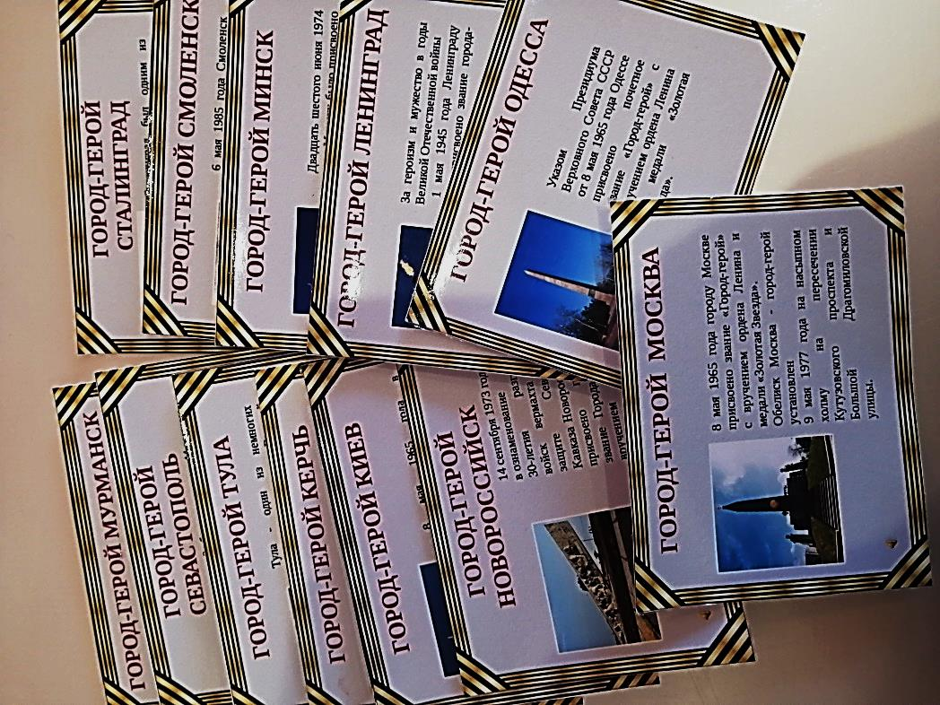
«Города герои»

Slide 11
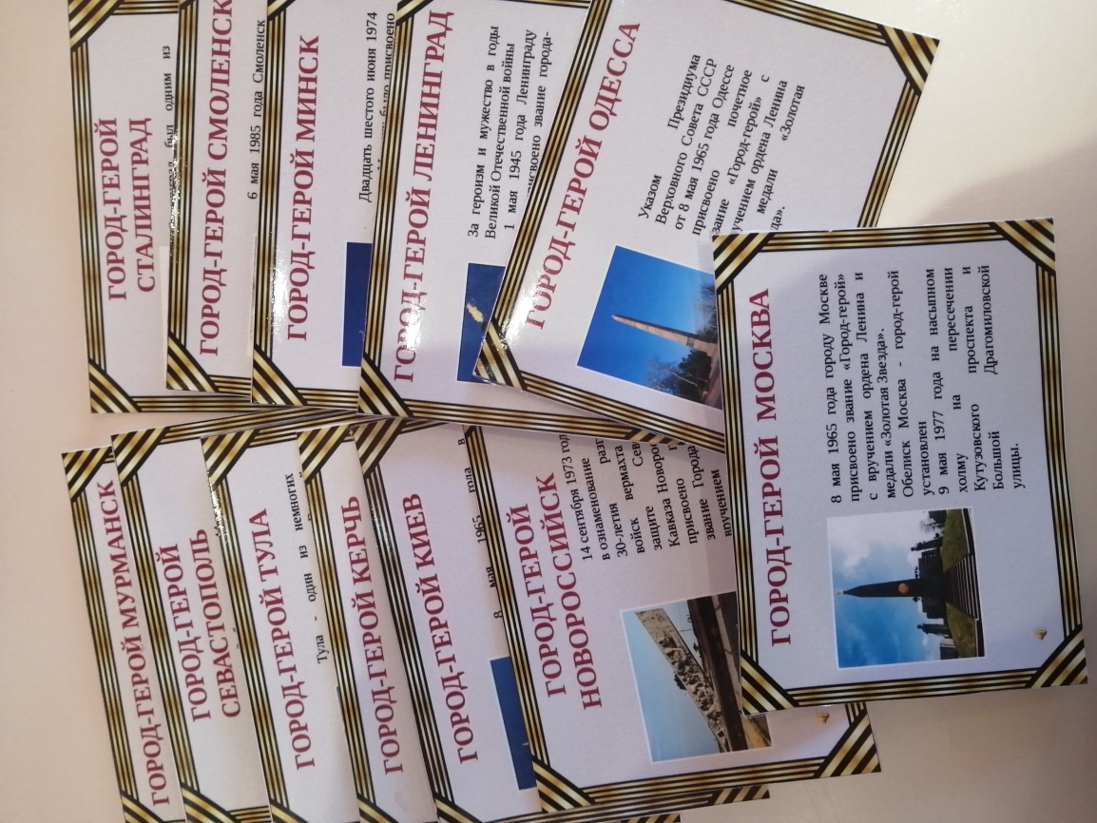
Города герои в Великой Отечественной войне.
Почетное звание «Город-герой» присваивалось Указом Президиума Верховного Совета СССР тем городам Советского Союза, жители которых проявили массовый героизм и мужество в защите Родины во время Великой Отечественной войны.
Цель: закреплять знания детей. Развивать связную речь, пополнять словарный запас детей. Воспитывать чувство патриотизма, восхищения героизмом людей.
Правила игры
В игре могут участвовать от 2 до 4 детей. На столе разложены большие карты и маленькие карточки. Дети берут по желанию маленькую карточку, читают название города и находят мемориал этого города на большой карте. Выигрывает тот, кто правильно и больше подавал маленьких карточек к мемориалам городов-героев.

Slide 12
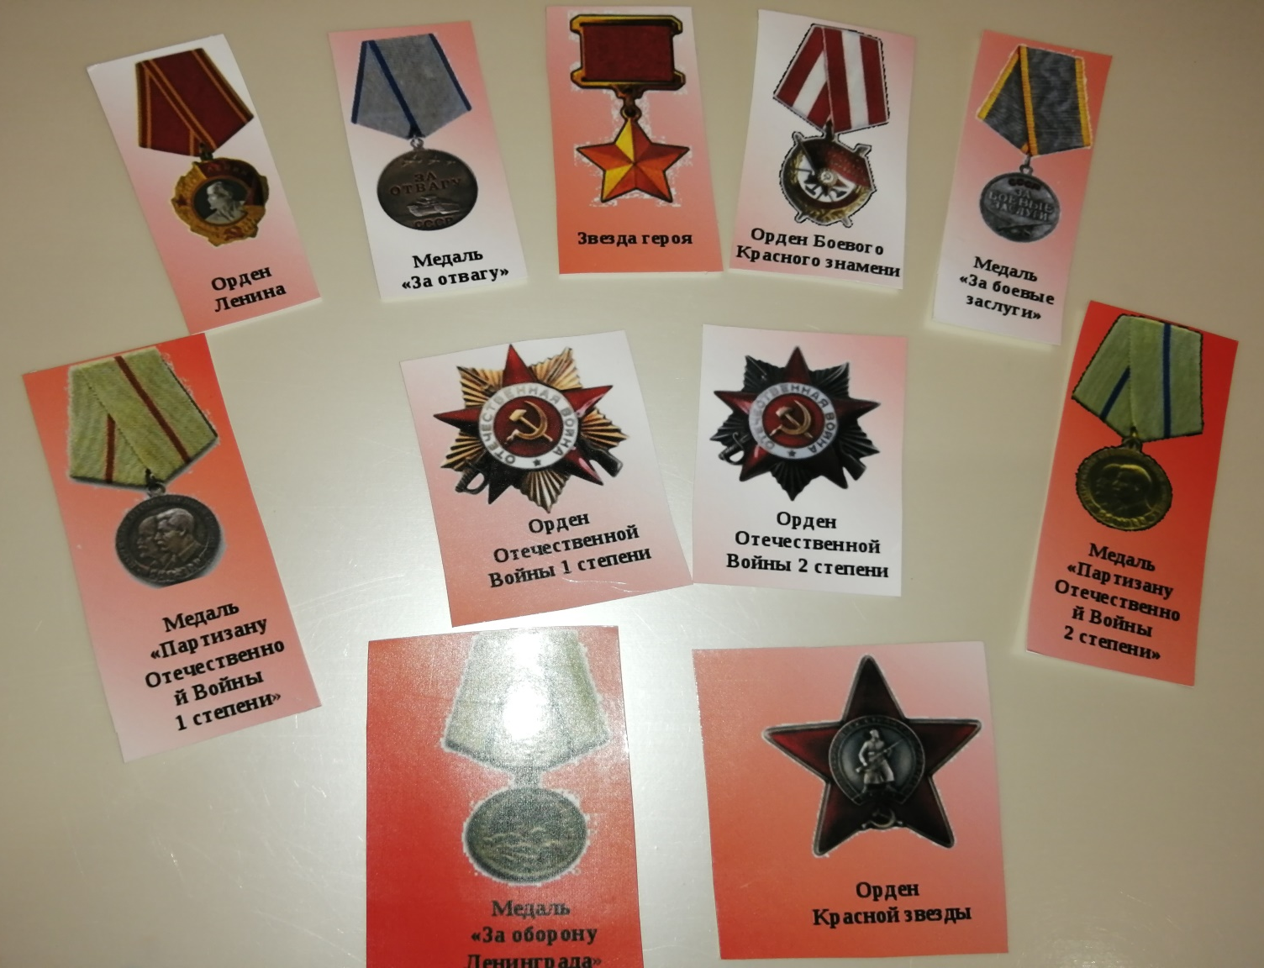
Награды ВОВ (Ордена и медали).
На карточках представлены самые известные награды, присуждаемые во время Отечественной войны. А также рассказы о наградах.

Slide 13
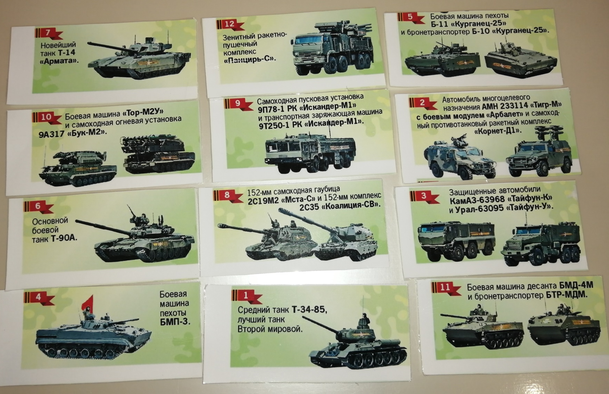
«Военная техника»

Slide 14
Цель: систематизация знаний детей о военной технике.
Правила игры.
Организационные правила. Карточки перемешиваются и выкладываются на столе картинками вниз. Договориться, кто за кем будет ходить. Играть могут от двух человек до четырех. Дисциплинарные правила. Не нарушать последовательность игры, не ссориться, не кричать. Играть дружно и слушать товарищей. Игровые правила. Отыскать парные карточки и собрать их у себя в как можно большем количестве.

Slide 15
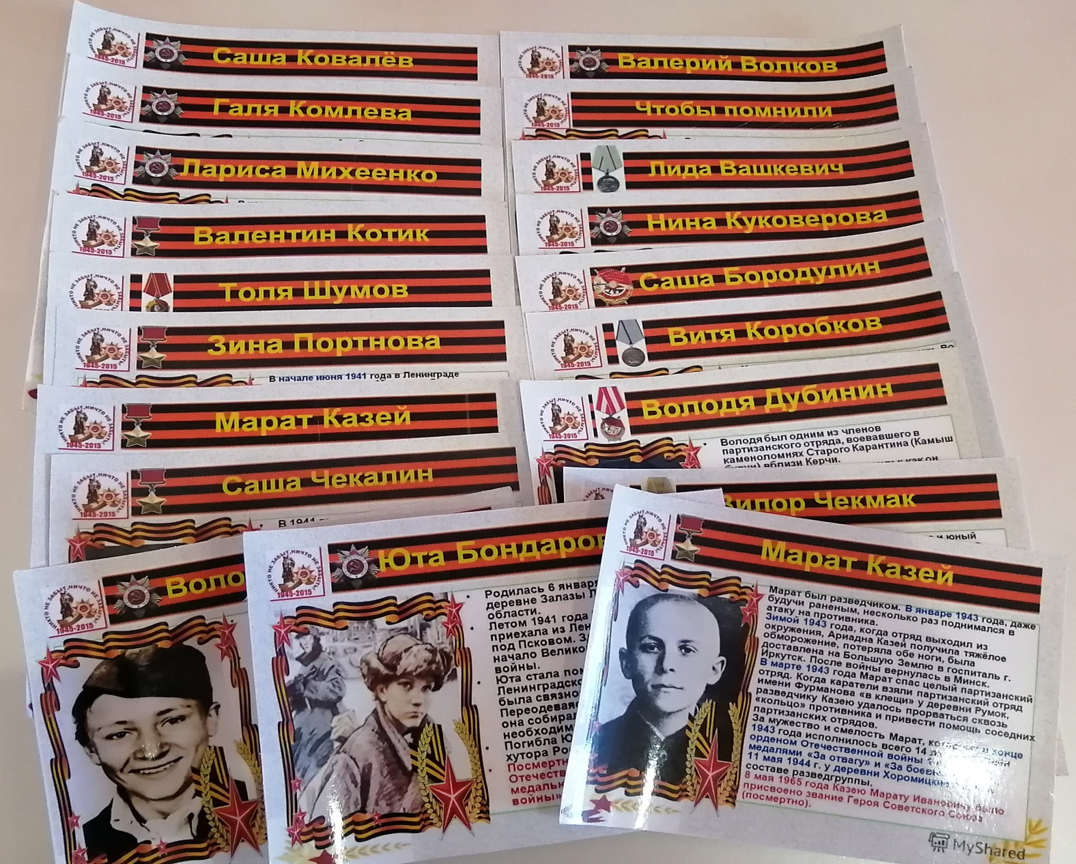
«Дети – герои ВОВ»
Мини-рассказы о детях на войне, героях ВОВ и их подвигах.

Slide 16
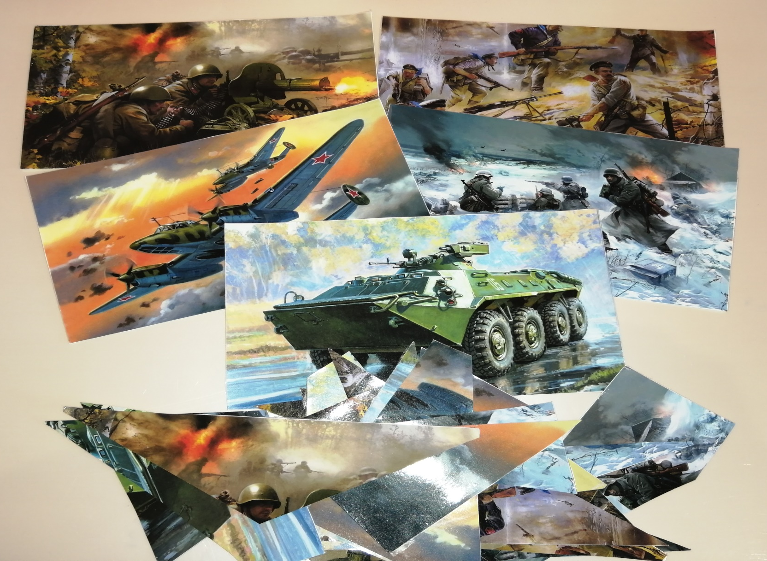
Разрезные картинки: Военная техника, картинки боевых действий.

Slide 17
Цель: закрепить знание детей о военной транспорте и боевых действиях. Развивать мелкую моторику. Воспитывать гордость за нашу Армию.
Правила игры.
Детям предлагается разрезанные картинки танка, военного самолета, военного вертолета, военные действия.
Предложить собрать из частей целое изображение.
Вариант игры:
Дети собирают из частей целое изображение в паре.
Составляют целое из частей на время, на скорость.

Slide 18
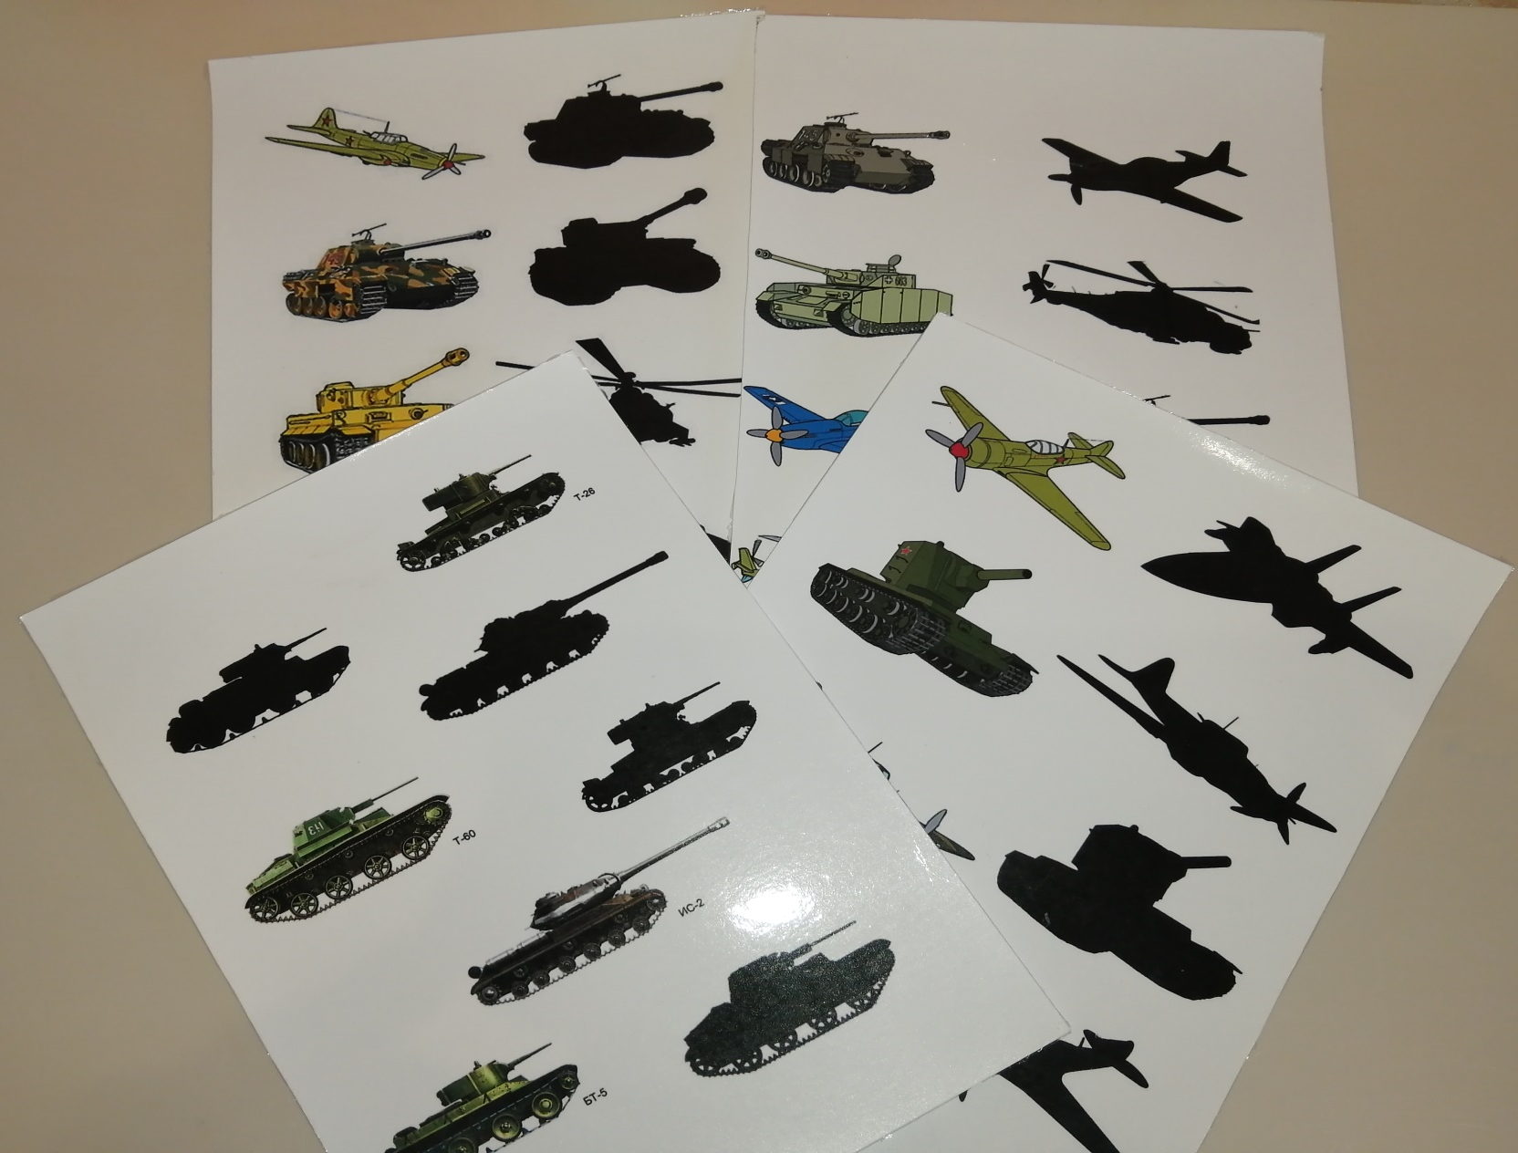
«Найди тень»

Slide 19
Цель: учить детей находить заданные силуэты
В эту игру может играть как один ребенок, так и несколько.
Варианты игры: 1 вариант.
Ведущий раздает детям карточки с изображением различных предметных картинок. Предлагает детям рассмотреть их. Далее ведущий показывает силуэт (тень)какой-либо картинки. Дети должны найти, среди имеющихся у них карточек, соответствующую нужному силуэту картинку.
2 вариант.
На столе раскладываются тени картинок. Детям раздается по одной цветной картинке. Каждому ребенку следует подобрать из множества теней нужную и наложить ее на цветную картинку.
3 вариант.
Предметный ряд картинок, найди лишнее. Ведущий выкладывает ряд танков, например 3 гусеничных и один колесный, задает вопрос ребенку, что лишнее, или например вертолет и танки разные (гусеничные и колесные, так же по цвету (все зеленые и один коричневый и тд).

Slide 20
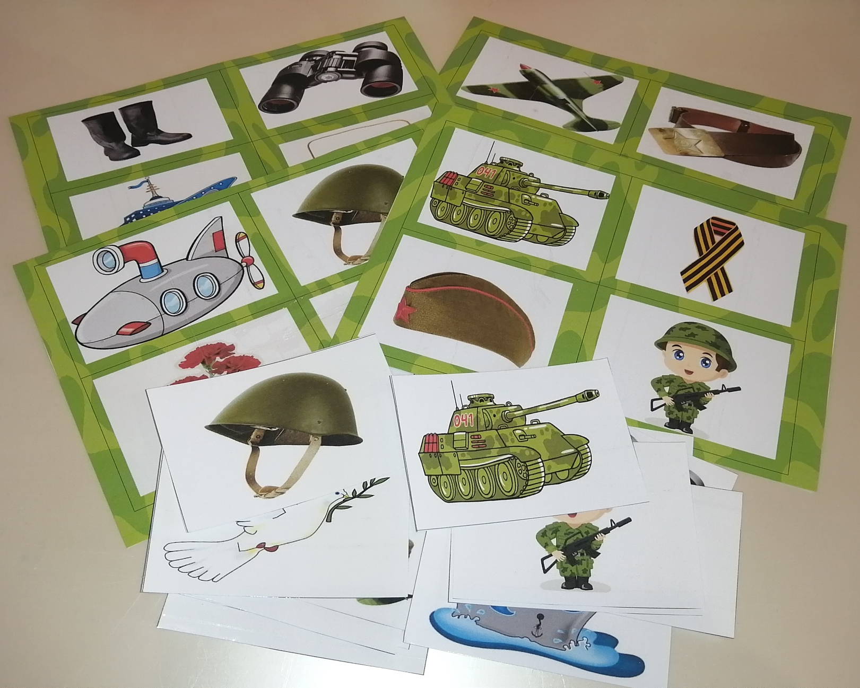
«Лото»

Slide 21
Цель: формировать патриотических чувств у детей через ознакомление с событиями ВОВ.
Правила игры.
Каждый игрок выбирает себе игровое поле, которое он будет заполнять. Ведущий берет по одной карточке и показывает ее играющим. Тот игрок, у которого на игривом поле есть такая же картинка, называет, что нарисовано на картинке. Если ответ правильный, то ребенок закрывает изображение на игровом поле карточкой. Если ответ неправильный, то игрок карточки не получает. Выигрывает тот, кто первый закроет все картинки игрового поля, не сделав ни одной ошибки.

Slide 22
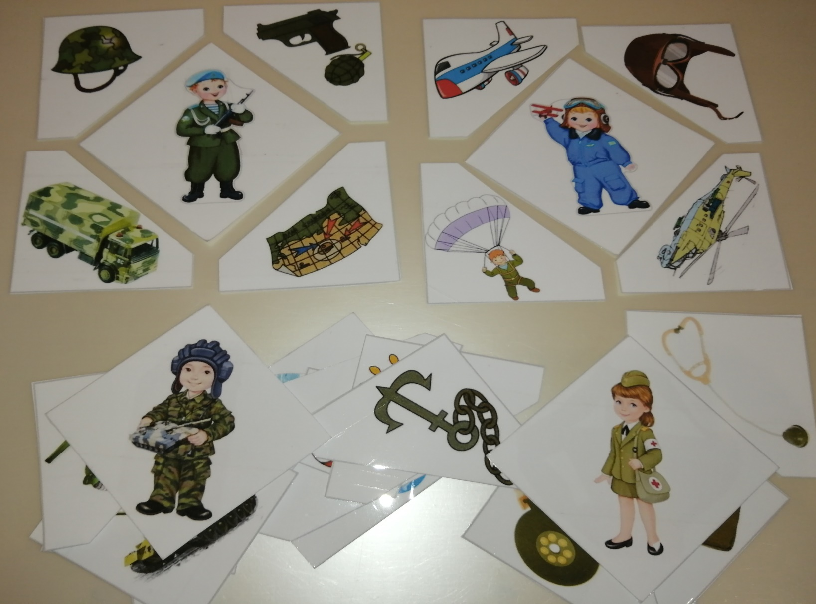
«Кому что нужно?»

Slide 23
Цель: познакомит детей с военными профессиями. Развивать зрительную память, наблюдательность и внимание. Воспитывает гордость за нашу Отчизну.
В игру могут играть от двух до шести детей.
Вариант 1
Нужно рассказать о военной профессии (помогает взрослый). Выбрав одну из больших карточек с изображением профессии, нужно рассказать о ней.
Вариант 2
Общее вместе. Разложить на столе карточки с изображением профессии. Предложить выбрать карточки с предметами, которые подойдут этой профессии.

Slide 24
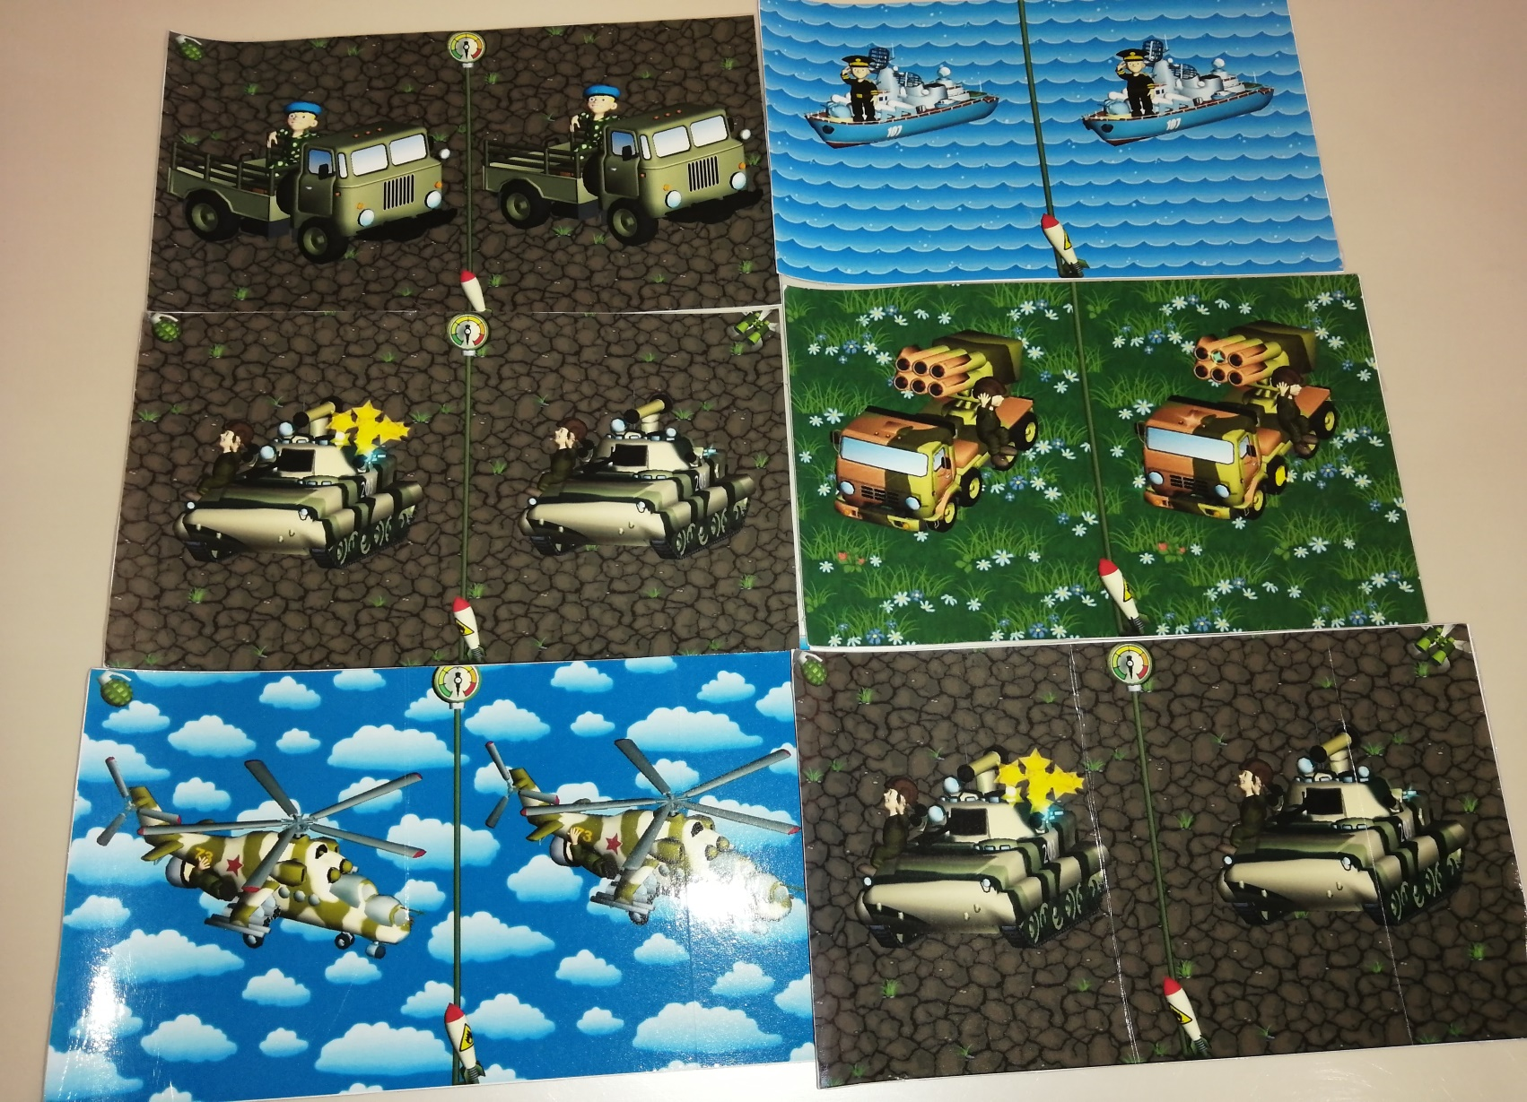
«Найди отличия»

Slide 25
Цель: продолжать развивать умение сравнивать предметы, устанавливать их сходство и различие (чем эти предметы похожи и чем отличаются и т. д.).
Правила игры.
Взрослый показывает ребёнку иллюстрацию и предлагает её рассмотреть, описать, затем предлагает рассмотреть вторую часть иллюстрации. При рассматривании второй части иллюстрации предлагает ребёнку найти отличия и определить, чем они отличаются.

Slide 26
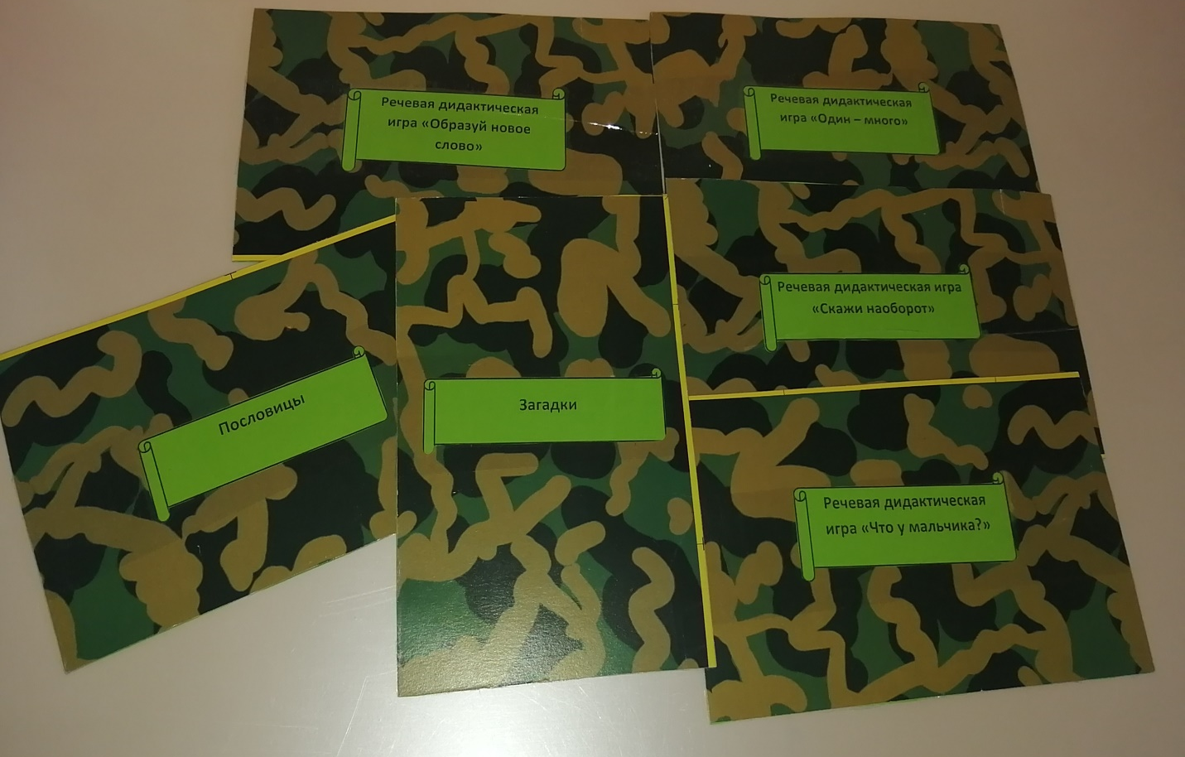
Речевые дидактические игры:
«Образуй новое слово».
«Один- много».
«Скажи на оборот».
«Что у мальчика?».
«Сосчитай».
Загадки,пословицы».

Slide 27
